Slide 1
“환자이름”님 반갑습니다!
 | 위치
검사1 | 내무과
검사2 | 무슨과
검사3
원내 지도 영역

Slide 2
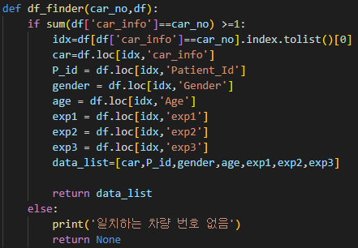
차량 번호로 DB에서 환자 데이터를 검색

Slide 3
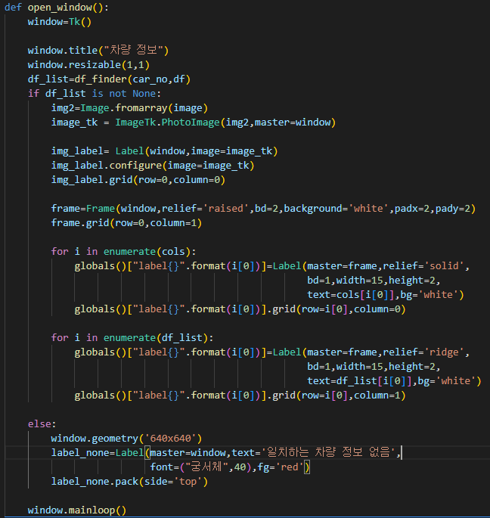
Array로부터 이미지를
읽어오기
반복적으로 작성해야할 Label을
for문으로 자동화
DB에서 데이터를 가져오기
차량 정보가 없을 경우의 예외처리

